Slide 1
Revisões Técnicas Formais

Slide 2
Custo de problemas com software
Estima-se que o custo de descobrir e corrigir um defeito na fase de testes seja de 5 a 100 vezes maior que o custo de descobrir e corrigir o problema durante as atividades de Requisitos

Slide 3
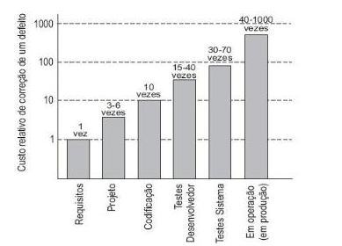

Slide 4
Revisão de requisitos
Processo manual de verificação do documento de requisitos com o objetivo de detectar problemas como
Imprecisões
Ambiguidade
Omissões
Erros

Slide 5
O que deve ser checado?
Consistência entre requisitos
Consistência entre requisitos e o plano de projeto
Facilidade de compreensão dos requisitos
Facilidade de modificação dos requisitos

Slide 6
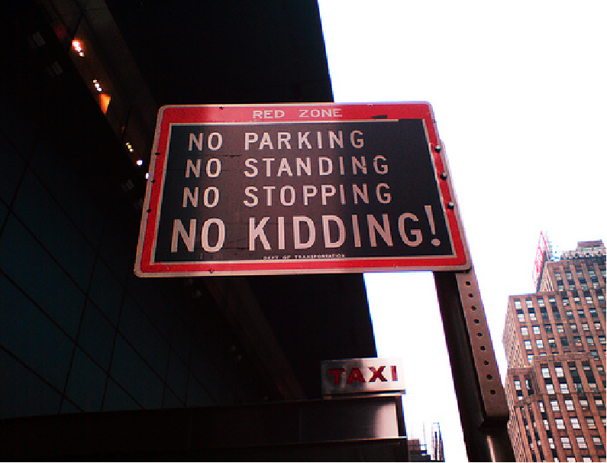
Problema com a linguagem natural

Slide 7
Qualidade de requisitos
Os requisitos são consistentes?
Os requisitos estão completos?
Todos os estados, entradas, produtos e restrições estão descritos pelos requisitos?
Os requisitos são realistas?

Slide 8
Qualidade de requisitos
O que o cliente pediu pode ser feito?
Cada requisito descreve algo que é necessário para o cliente?
Os requisitos são rastreáveis?
Os requisitos são necessários?

Slide 9
Qualidade de requisitos
Os requisitos são independentes de implementação?
Os requisitos são únicos? (não deve existir vários requisitos correspondendo a uma mesma característica ou funcionalidade. )
Os requisitos estão categorizados ? (funcionais/não-funcionais, de domínio…)
Os requisitos foram priorizados?

Slide 10
Priorização de Requisitos
Associar a cada requisito uma importância
MoSCoW
Números
Os 10 mais

Slide 11
Priorização MoSCoW
Must:
Very high priority requirements for your project. Must be part of the final solution in order for that solution to be considered successful.
Should:
High-priority requirements, as important as the requirements in the must category. However, they may not be as time critical.
Could:
These desirable requirements are of lesser priority and are nice to have capabilities in the solution.
Won’t:
These requirements will not be implemented in a given solution release.

Slide 12
Priorização - Números
Associar um número a cada requisito:
1 a 10
1 a 5
Escala de Prioridades
Alta/média/baixa

Slide 13
Priorização – os 10 mais
A cada release, escolher os 10 requisitos principais
No próximo release, escolher mais 10, e assim sucessivamente

Slide 14
Priorização de Requisitos
Lembrar que o desenvolvimento de software é iterativo e incremental
Não é possível implementar todos os requisitos em um único release

Slide 15
Reuniões de Revisões Técnicas Formais
Uma Revisão Técnica Formal é conduzida em uma reunião
Sucesso depende de planejamento, controle e cuidados gerais.
Foco em uma parte específica (pequena) do software - maior probabilidade de descobrir erros.

Slide 16
Reuniões de Revisões Técnicas Formais
Espaço de treinamento possibilitando que os desenvolvedores juniores observem diferentes abordagens de análise, projeto e implementação de software

Slide 17
Reuniões de Revisões Técnicas Formais - diretrizes
Preparar a reunião para durar menos de 2 horas
Diretrizes devem ser distribuídas com antecedência
Limitar o debate e a refutação
Mostrar os problemas, mas não resolver durante a reunião

Slide 18
Reuniões de Revisões Técnicas Formais - diretrizes
Número de participantes deve ser limitado (3 a 5)
Líder
Revisor
Autor
Atribuir tempo para as revisões serem feitas
Revisar os documentos, não os autores

